Slide 1


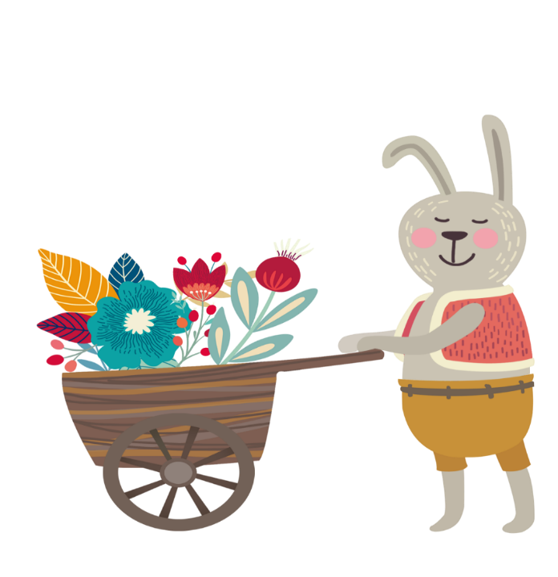
Trường Tiểu học Lê Quý Đôn
Tập làm văn
Cấu tạo bài văn
miêu tả đồ vật

Slide 2

KHỞI ĐỘNG
☺

Slide 3
Thế nào là miêu tả?
Miêu tả là vẽ lại bằng lời những đặc điểm nổi bật của cảnh, của người, của vật để giúp người nghe, người đọc hình dung được các đối tượng ấy.

Slide 4
Tập làm văn
Cấu tạo bài văn
miêu tả đồ vật

Slide 5



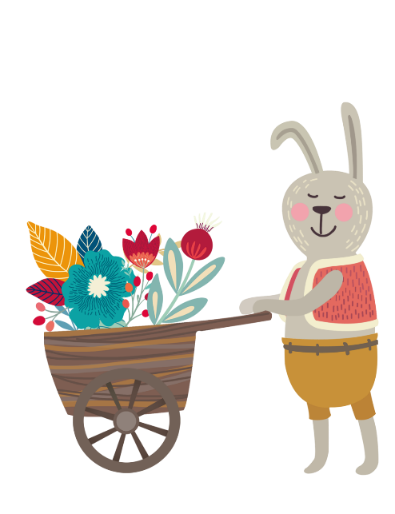
Mục tiêu bài học
Nắm được cấu tạo bài văn miêu ta đồ vật, các kiểu mở bài, kết bài, trình tự miêu tả trong phần thân bài.


Biết vận dụng kiến thức đã học để viết mở bài, kết bài cho một bài văn miêu tả.

Slide 6
2
KHÁM PHÁ
☺

Slide 7

I. Nhận xét:
1. Đọc bài văn sau và trả lời câu hỏi:
Cái cối tân
Cái cối xinh xinh xuất hiện như một giấc mộng, ngồi chễm chệ giữa gian nhà trống.
U gọi nó là cái cối tân. Cái vành, cái áo đều làm bằng nan tre. Hai cái tai nó bằng tre già màu nâu. Mỗi tai có một cái lỗ tròn xoe. Lúc nào, tai cũng tỉnh táo để nghe ngóng. Cối có hai hàm răng bằng gỗ dẻ. U gọi là dăm. Răng nó nhiều, ken vào nhau. Vậy nên, người ta nói “chật như nêm cối”. Nói đến cối lại phải nói đến cần. Cái cần dài bằng tre đực vàng óng. Đầu cần là củ tre, có cái chốt. Cái chốt bằng tre mà rắn như đanh, móc vào tai cối. Từ chỗ tay cầm có cái thừng buộc vào xà nhà. Đẩy đi kéo lại cối kêu ù ù.
Chọn được ngày lành tháng tốt, u đong một gánh thóc vàng ươm về. Đổ vào lòng cối, u xay thử. Từ xung quang cối, gạo lẫn trấu chảy xuống vành rào rào như mưa. U vốc ra một nắm, tải ra, thổi phù phù. Cả vốc gạo chỉ lỏi vài hạt thóc. U gật đầu nói: “Cối tuy mới, chửa thuần nhưng mà nó xay được thế này là nhất đấy!” Cứ thế ngày lại ngày qua, đêm đêm tôi xay lúa với u. Đêm đêm tiếng cối ù ù vui cả xóm...
Cái cối xay cũng như những đồ dùng đã sống cùng tôi – cái võng đay, cái chiếu manh, cái mâm gỗ, cái giỏ cua, cái chạn bát, cái giường nứa… - tất cả, tất cả chúng nó đều cất tiếng nói: “Chúng tôi được sống cùng với tuổi thơ anh. Chúng tôi hoàn toàn không muốn nhờ vả anh cái gì. Chúng tôi chỉ muốn theo dõi từng bước anh đi…”
Theo Duy Khán

Slide 8

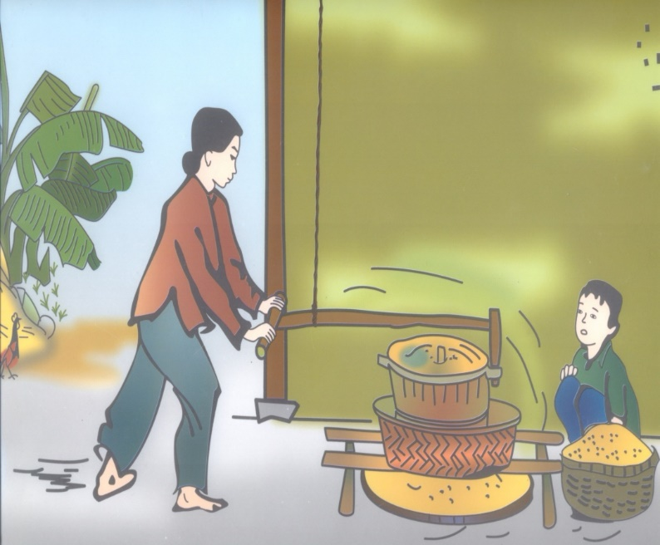
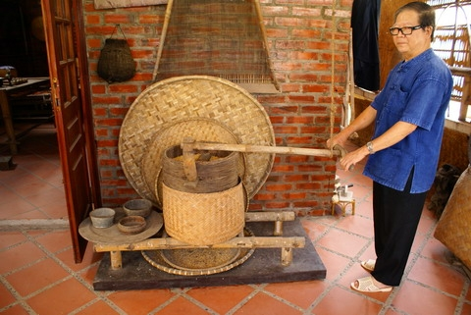
Bài văn tả cái gì?
Bài văn tả cái cối xay gạo bằng tre.
Bài văn được chia đoạn:
Đoạn 1: Cái cối xinh xinh . . . gian nhà trống.
Đoạn 2: U gọi nó là cái cối tân . . . cối kêu ù ù.
Đoạn 3: Chọn được ngày lành . . . vui cả xóm.
Đoạn 4: Cái cối xay . . .theo dõi từng bước anh đi.

Slide 9

Tìm các phần mở bài, kết bài. Mỗi phần ấy nói lên điều gì?
Mở bài (Đoạn 1) : Cái cối xinh xinh xuất hiện như một giấc mộng, ngồi chễm chệ giữa gian nhà trống.
Mở bài trực tiếp
Giới thiệu về cái cối xay.
Kết bài (Đoạn 4) : Cái cối xay cũng như những đồ dùng đã sống cùng tôi - cái võng đay, cái chiếu manh, cái mâm gỗ, cái giỏ cua, cái chạn chén, cái giường nứa,...-tất cả, tất cả chúng nó đều cất tiếng nói: “ Chúng tôi được sống cùng với tuổi thơ anh. Chúng tôi hoàn toàn không muốn nhờ vả anh cái gì. Chúng tôi chỉ muốn theo dõi từng bước anh đi...”
Kết bài mở rộng
Tình cảm của bạn nhỏ với các đồ dùng trong nhà.
Các phần mở bài, kết bài đó giống với những cách mở bài,
kết bài nào đã học ?

Slide 10

Phần thân bài tả cái cối theo trình tự như thế nào?
U gọi nó là cái cối tân. Cái vành, cái áo đều làm bằng nan tre. Hai cái tai nó bằng tre già màu nâu. Mỗi tai có một cái lỗ tròn xoe. Lúc nào, tai cũng tỉnh táo để nghe ngóng. Cối có hai hàm răng bằng gỗ dẻ. U gọi là dăm. Răng nó nhiều, ken vào nhau. Vậy nên, người ta nói “chật như nêm cối”. Nói đến cối lại phải nói đến cần. Cái cần dài bằng tre đực vàng óng. Đầu cần là củ tre, có cái chốt. Cái chốt bằng tre mà rắn như đanh, móc vào tai cối. Từ chỗ tay cầm có cái thừng buộc vào xà nhà. Đẩy đi kéo lại cối kêu ù ù.
Chọn được ngày lành tháng tốt, u đong một gánh thóc vàng ươm về. Đổ vào lòng cối, u xay thử. Từ xung quang cối, gạo lẫn trấu chảy xuống vành rào rào như mưa. U vốc ra một nắm, tải ra, thổi phù phù. Cả vốc gạo chỉ lỏi vài hạt thóc. U gật đầu nói: “Cối tuy mới, chửa thuần nhưng mà nó xay được thế này là nhất đấy!” Cứ thế ngày lại ngày qua, đêm đêm tôi xay lúa với u. Đêm đêm tiếng cối ù ù vui cả xóm...
Những bộ phận nào của cái cối tân được miêu tả ở đoạn 2 ? Chúng được miêu tả theo trình tự như thế nào ?
Ở đoạn 3 tác giả tả những gì?

Slide 11
Đoạn 2:
Tả hình dáng cái cối.
bộ phận lớn bộ phận nhỏ
từ ngoài vào trong
phần chính phần phụ
Đoạn 3:
Tả công dụng của cái cối.

Slide 12
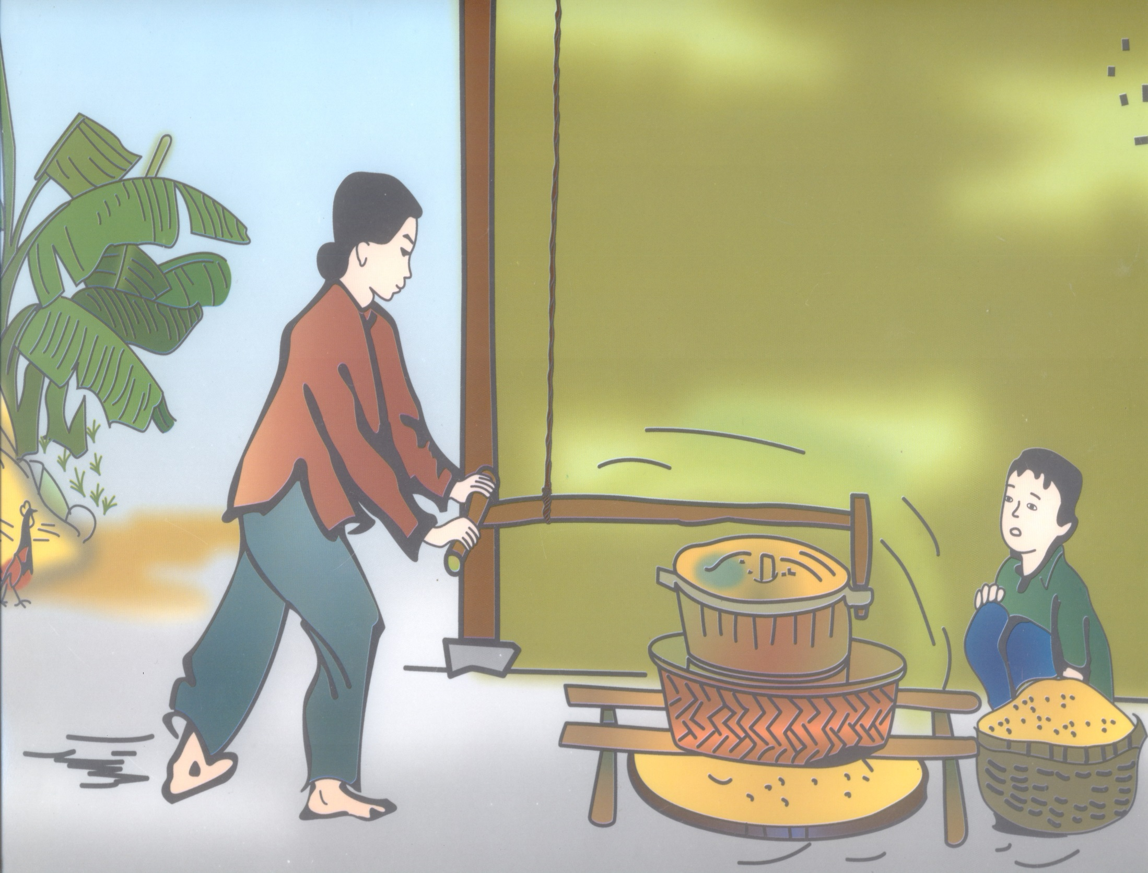

9. dây thừng
9. dây thừng
6. cần cối
6. cần cối
8. cái chốt
8. cái chốt
7. đầu cần
3. cái tai
7. đầu cần
3. cái tai
4. lỗ tai
4. lỗ tai
2. cái áo
2. cái áo
5. hàm răng
5. hàm răng
1. cái vành
1. cái vành

Slide 13
Thân
bài
Tả bao quát đồ vật và tả
các đặc điểm của cái cối.
Tả công dụng của cái cối.

Slide 14
I. Nhận xét:
1. Đọc bài văn sau và trả lời câu hỏi:
Cái cối tân
Mở bài( Đoạn 1) - Giới thiệu ngay đồ vật được miêu tả là cái cối. (Mở bài trực tiếp)
Thân bài( Đoạn 2) - Tả đặc điểm hình dáng cái cối.
( Đoạn 3) - Tả công dụng của cái cối.
Kết bài( Đoạn 4) - Nêu phần kết bài có bình luận thêm về tình cảm của bạn nhỏ với các đồ dùng trong nhà. (Kết bài mở rộng)
2. Theo em, khi tả một đồ vật, ta cần tả những gì?

Slide 15
2. Theo em, khi tả một đồ vật, ta cần tả những gì?
Tả bao quát toàn bộ đồ vật.
Khi miêu tả
Tả những bộ phận có đặc điểm nổi bật.
Thể hiện tình cảm với đồ vật.

Slide 16
Để miêu tả cái cối tác giả đã sử dụng những biện pháp nào ?
So sánh
Nhân hóa
Chật như nêm cối.
- Cái chốt bằng tre mà rắn như đanh.
- Tai cũng tỉnh táo để nghe ngóng.
Tất cả chúng nó đều cất tiếng nói.

Slide 17
Để miêu tả cái cối tác giả đã sử dụng những giác quan nào ?
Mắt
Tai

Slide 18
Mở bài
Trực tiếp hoặc gián tiếp
Bài
văn
miêu
tả
đồ vật
Tả bao quát đồ vật
Thân bài
Tả các đặc điểm nổi bật
và công dụng của đồ vật.
Kết bài
Mở rộng hoặc
Không mở rộng

Slide 19
II. Ghi nhớ
1. Bài văn miêu tả đồ vật có ba phần là mở bài, thân bài và kết bài.
2. Có thể mở bài theo kiểu trực tiếp hay gián tiếp và kết bài theo kiểu mở rộng hoặc không mở rộng.
3.Trong phần thân bài, trước hết, nên tả bao quát toàn bộ đồ vật rồi tả những bộ phận có đặc điểm nổi bật.

Slide 20
3
LUYỆN TẬP
☺

Slide 21
Ở phần thân bài tả cái trống trường, một bạn học sinh đã viết:
Anh chàng trống này tròn như cái chum, lúc nào cũng chễm chệ trên một cái giá gỗ kê ở trước phòng bảo vệ. Mình anh ta được ghép bằng những mảnh gỗ đều chằn chặn, nở ở giữa, khum nhỏ lại ở hai đầu. Ngang lưng quấn hai vành đai to bằng con rắn cạp nong, nom rất hùng dũng. Hai đầu trống bịt kín bằng da trâu thuộc kĩ, căng rất phẳng.
Sáng sáng đi học tới gần trường, tôi nghe thấy tiếng ồm ồm giục giã “Tùng! Tùng! Tùng!” là chúng tôi rảo bước cho kịp giờ vào học.Vào những lúc tập thể dục, anh trống lại “cầm càng” cho chúng tôi theo nhịp “Cắc, tùng! Cắc, tùng!”đều đặn. Khi anh ta “xả hơi” một hồi dài là lúc chúng tôi cũng được “xả hơi” sau một buổi học.

Slide 22
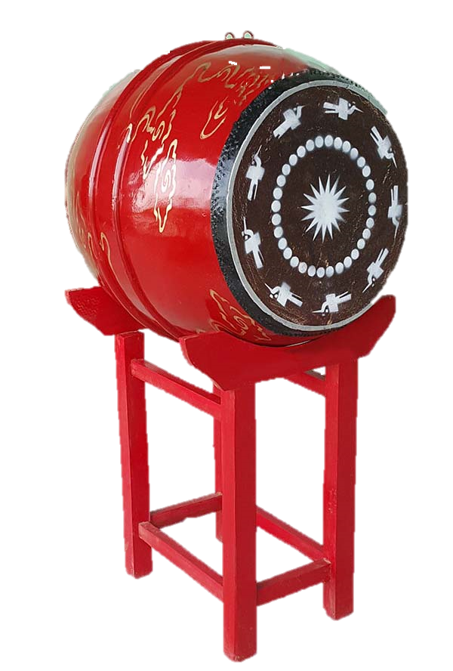
EM HÃY:
c. Tìm những từ ngữ tả hình dáng, âm thanh của cái trống
Mình trống
a. Tìm câu văn tả bao quát cái trống.
Hình dáng:
Tròn như cái chum.
Mình anh ta được ghép bằng những mảnh gỗ đều chằn chặn, nở ở giữa, khum nhỏ lại ở hai đầu.
Ngang lưng quấn hai vành đai to bằng con rắn cạp nong, nom rất hùng dũng.
Hai đầu bịt kín bằng da trâu thuộc kĩ, căng rất phẳng.
Âm thanh:
- Tiếng trống ồm ồm giục giã “Tùng ! Tùng ! Tùng !”.
Trống “cầm càng” theo nhịp “Cắc, tùng ! Cắc, tùng !” đều đặn. Giục trẻ rảo bước tới trường.
- Trống “xả hơi” một hồi dài.
Anh chàng trống này tròn như cái chum, lúc nào cũng chễm chệ trên một cái giá gỗ kê trước phòng bảo vệ.
Ngang lưng trống
b. Nêu tên những bộ phận của cái trống được miêu tả
Đầu trống
Mình trống
Ngang lưng trống
Hai đầu trống
d. Viết thêm phần mở bài và kết bài để thành bài văn hoàn chỉnh

Slide 23

d. Viết thêm phần mở bài và kết bài để thành bài văn hoàn chỉnh:
Mở bài trực tiếp
Mở bài gián tiếp
Ở trường em có một vật mà ai cũng yêu quý, đó là chiếc trống trường.
Có lẽ mai này khi lớn lên, rời xa mái trường, mang theo trong trái tim những kỉ niệm thân thương, mang theo tiếng trống trường gắn với tuổi thơ.
Kết bài mở rộng
Kết bài không mở rộng
Tôi biết, ngoài tôi ra còn có rất nhiều bạn bè cùng trang lứa với tôi, hay những thế hệ học trò trước tôi thậm chí là sau tôi đều không thể quên được chiếc trống trường, không thể quên được hình dáng thân thương và những âm thanh quen thuộc của nó nữa.
Thế là hết một ngày học, chúng tôi tạm biệt mái trường, tạm biệt anh trống, chúng tôi ra về.

Slide 24


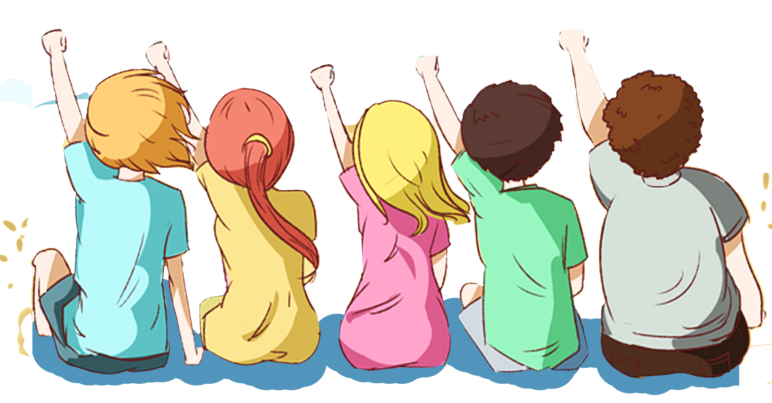
TẠM BIỆT
Các em nhớ xem lại bài và
chuẩn bị bài sau nhé!

